Slide 1
ОТЧЕТ осенней воспитательной декады «Студент-ОММУ-Родители»

Slide 2
Приказ кураторов на 2025-2026 учебный год факультета Лечебное дело ОММУ
№ | ФИО куратора | Группа
1 | Осмонбекова Г.М. | ЛД5-1-25
2 | Танабаева А.З. | ЛД5-2-25
3 | Сакибаева А.К. | ЛД5-3-25
4 | Абсатаров Э.М. | ЛД5-4-25
5 | Султанмахмутова Н.С. | ЛД5-5-25
6 | Осмонова К.Ж. | ЛД6-1-25
7 | Абдуллаева Б.А. | ЛД5-1-24 (зимний прием)
8 | Орунбаева Б.М. | ЛД6-1-24
9 | Султанова Т.М. | ЛД5-1-24
10 | Ташматова Н.М. | ЛД5-2-24
11 | Ташматова Н.М. | ЛД5-3-24
12 | Токтоназарова Н.Т. | ЛД6-1-23
13 | Садыкова Г.Ж. | ЛД5-1-23

Slide 3
Приказ кураторов на 2025-2026 учебный год факультета Лечебное дело ОММУ
№ | Куратордун аты-жону | Тайпа
14 | Тогузакова Ж.А. | ЛД5-1-22
15 | Ботобекова Н.К. | ЛД6-1-21
16 | Нишанкулова Э.Д. | ЛД5-2-21
17 | Нишанкулова Э.Д. | ЛД5-4-21

Slide 4
Кураторские занятия на тему «Антикоррупция»
Согласно программе воспитательной декады во всех группах ОММУ были проведены кураторские занятия на тему «Антикоррупция», в целях формирования у студентов антикоррупционного мировоззрения, повышения правосознания и гражданской ответственности, воспитания честности, справедливости и неприятия коррупции во всех её проявлениях.

Slide 5
Для проведения кураторских занятий на тему «Антикоррупция» для преподавателей были предоставлены следующие приказы по противодействию коррупции
План мероприятий Министерства образования и науки Кыргызской Республики по реализации Государственной стратегии по противодействию коррупции в Кыргызской Республике на 2025–2030 годы (для I этапа на среднесрочный период 2025–2027 годов)
Об утверждении Плана мероприятий на среднесрочный период с 2025 по 2027 годы (I этап) Министерства образования и науки Кыргызской Республики по реализации Государственной стратегии по противодействию коррупции в Кыргызской Республике на 2025-2030 годы
Презентации на английском и русском языках где включены все приказы и мероприятия против коррупции.

Slide 6
Куратордук сааттын протоколу Тема: Коррупциянын алдын алуу Датасы: Убакыт: Куратор: Тайпа: Жылы: 2025-2026.
1. Максаттары жана милдеттери:
Коррупциянын негизги түшүнүктөрү жана түрлөрү менен тааныштыруу.
Коррупциянын коомго жана мамлекетке тийгизген таасири жөнүндө маалымдуулукту жогорулатуу.
Коррупцияга каршы күрөшүү ыкмаларын жана чараларын талкуулоо.
2. Күн тартиби: 1. Темага киришүү: коррупциянын аныктамасы жана формалары. 2. Коррупцияга каршы күрөшүү чөйрөсүндөгү мыйзамдык өзгөрүүлөрдүн презентациясы.
Пара алуу: Кыргыз Республикасынын Кылмыш-жаза кодексинин 342-беренеси)
Опузалап пара талап кылуу: Кыргыз Республикасынын Кылмыш-жаза кодексинин 343-беренеси)
Паракорчулукка ортомчулук кылуу (Кыргыз Республикасынын Кылмыш-жаза кодексинин 344-беренеси)
3. Талкуу: кантип ар бир жаран коррупция менен күрөшүү аракетинин бир бөлүгү боло алат?
4. Кыскача баяндамасы жана суроо-жооп.
3. Талкуунун негизги пункттары: * Коомдук жана мамлекеттик сектордогу коррупциялык практиканын мисалдары. * Коррупцияга каршы күрөшүүгө багытталган мыйзамдык чаралар. * Мыйзамга ылайык, коррупцияга байланыштуу кылмыштар үчүн жоопкерчилик. * Ачык-айкын коомду түзүүдө жарандардын ролу.
5. Кабыл алынган чечимдер: * Катышуучуларга мыйзамдагы акыркы өзгөртүүлөр тууралуу маалымат берилди. * Күнүмдүк иш-аракеттердин ачыктыгын жогорулатуу боюнча чаралар аныкталды. * Бул тема боюнча коррупцияга каршы күрөшүүгө багытталган мыйзамдык чараларды үзгүлтүксүз маалыматтык сессияларды өткөрүү сунушталды

Slide 7
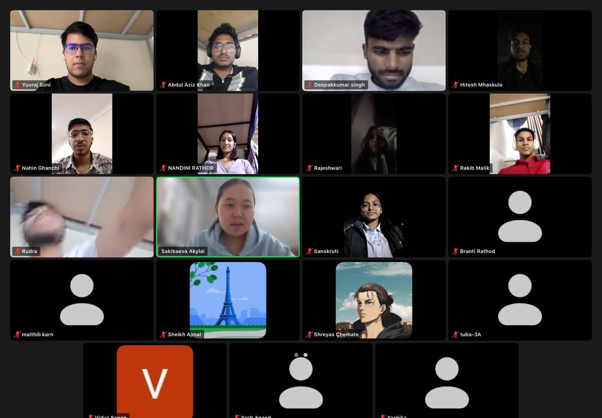

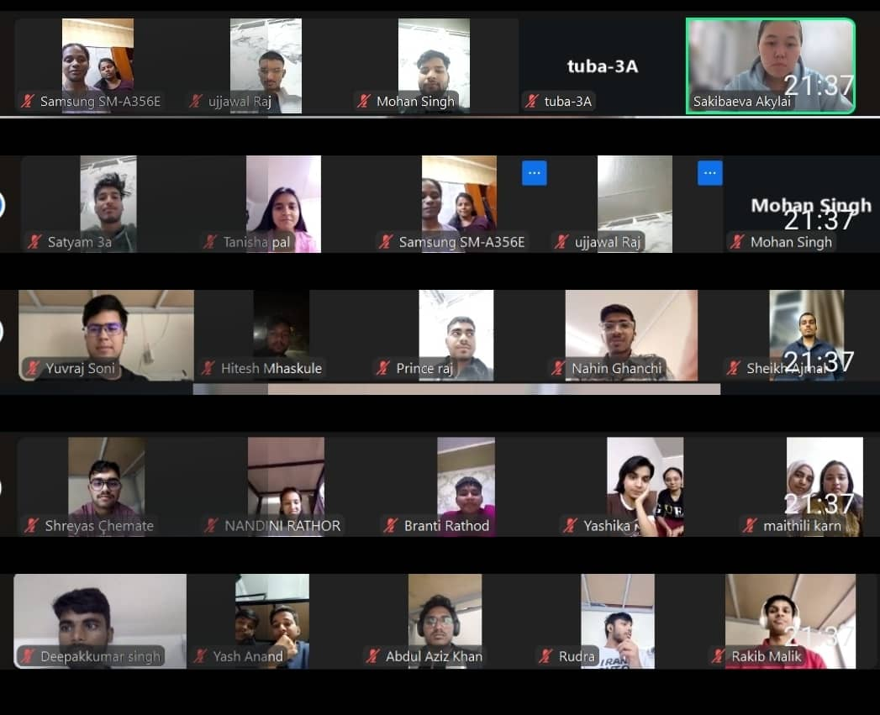

Slide 8
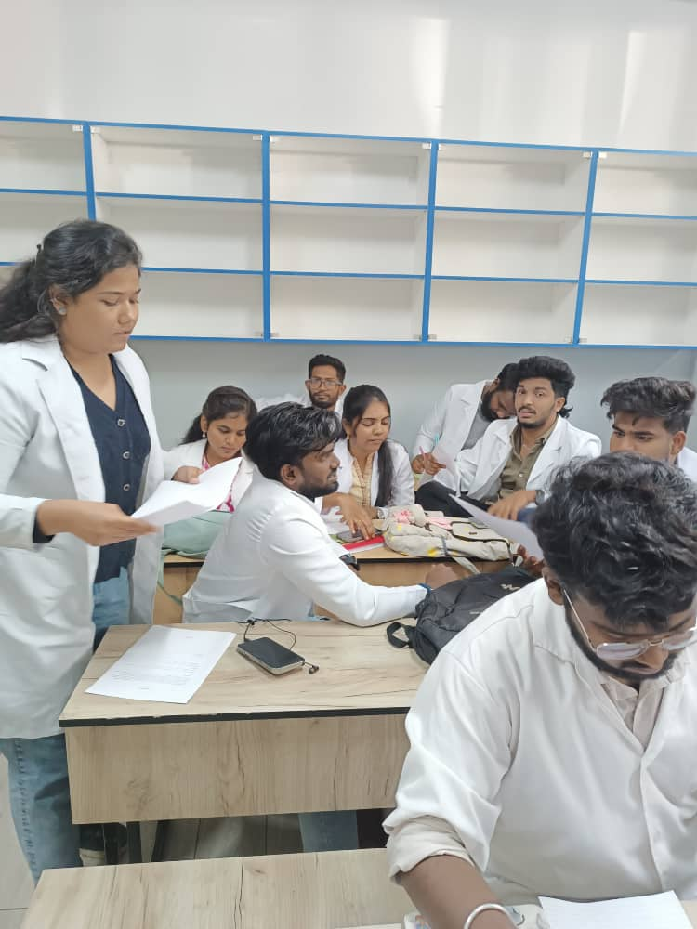
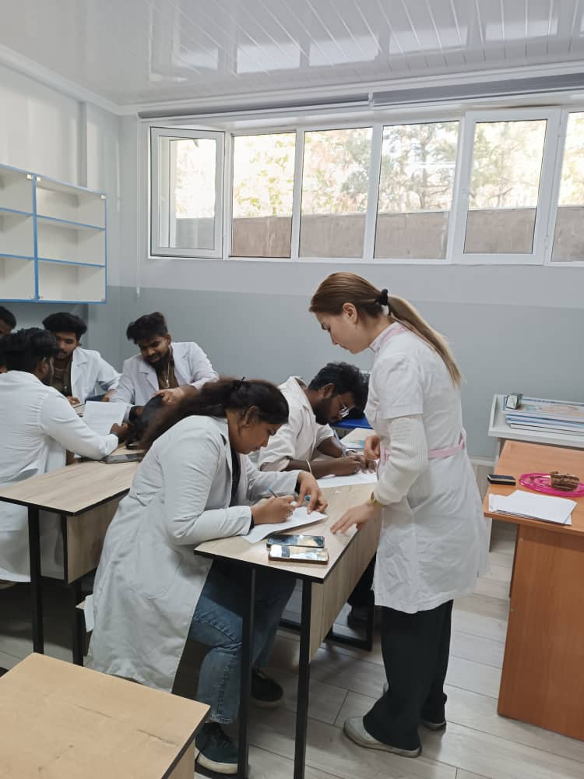
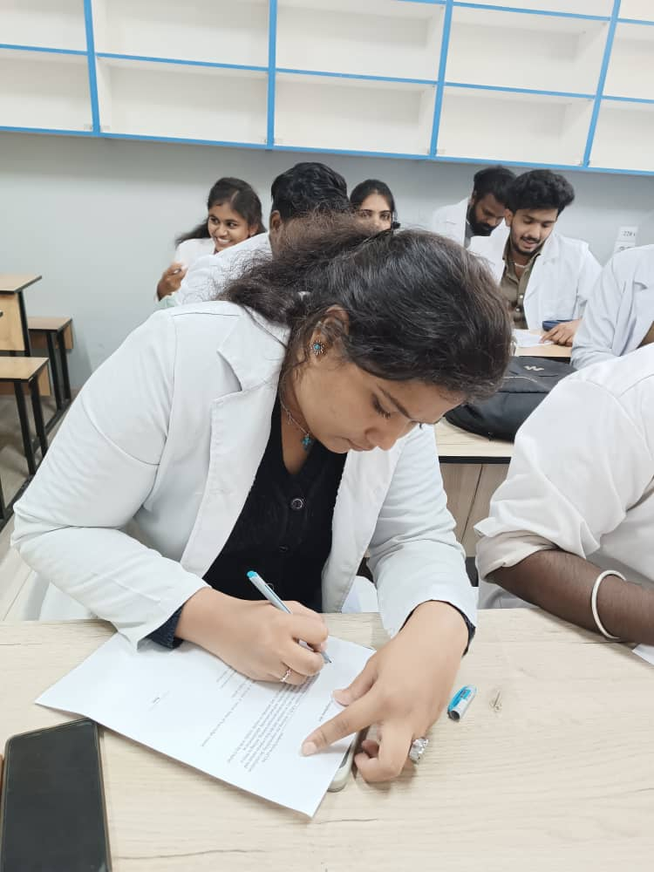

Slide 9
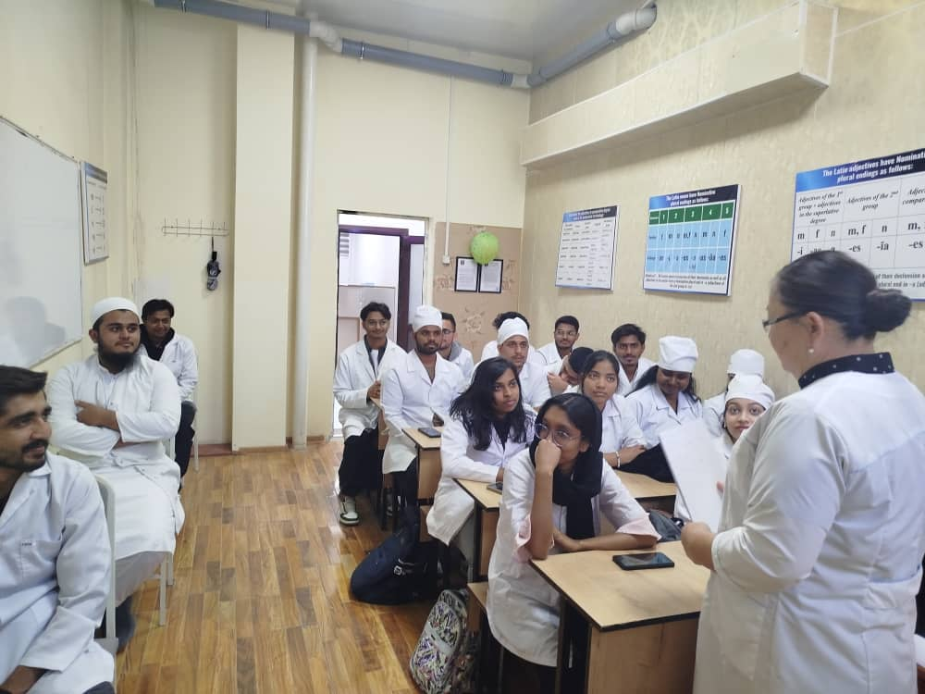
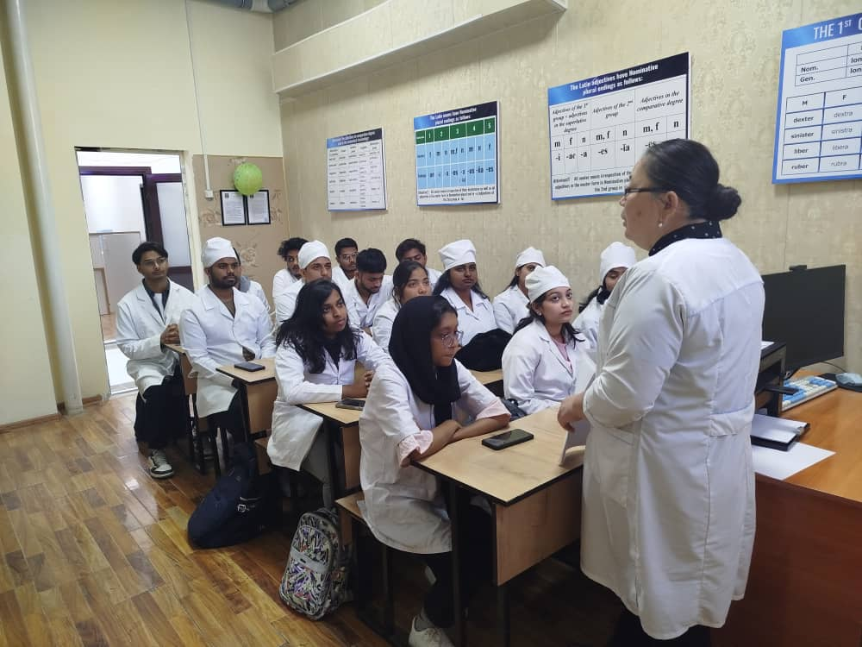
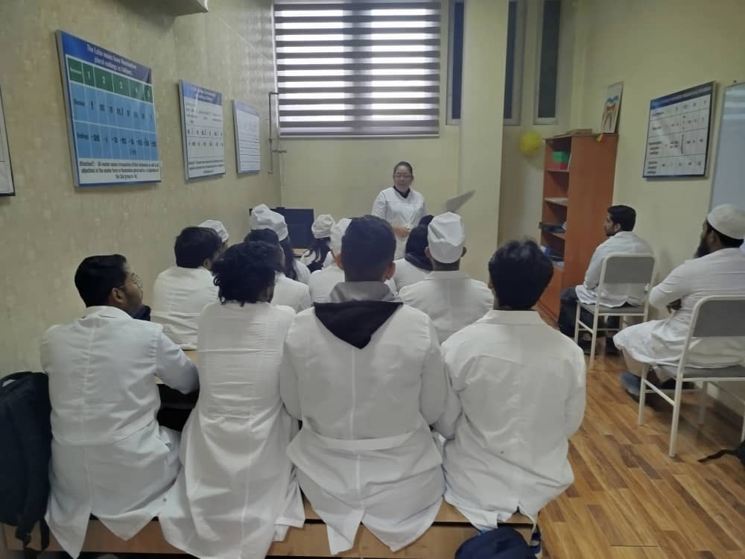

Slide 10
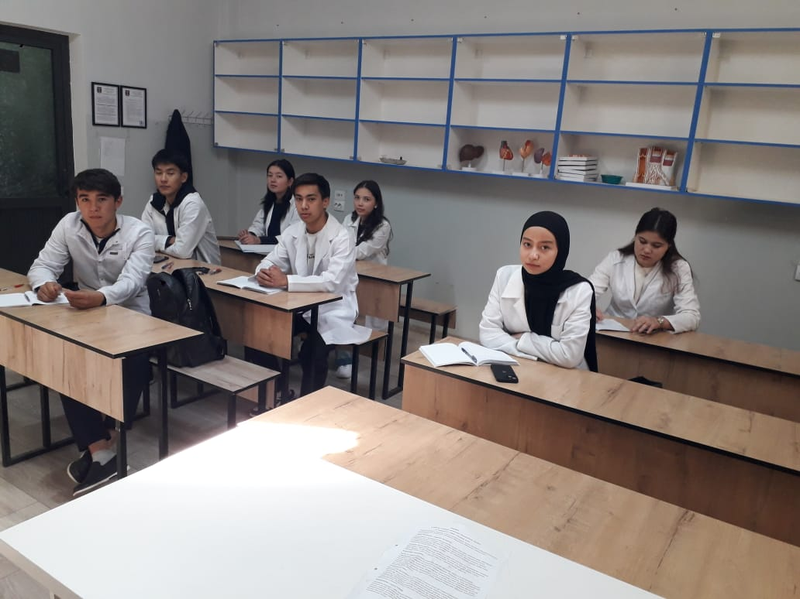
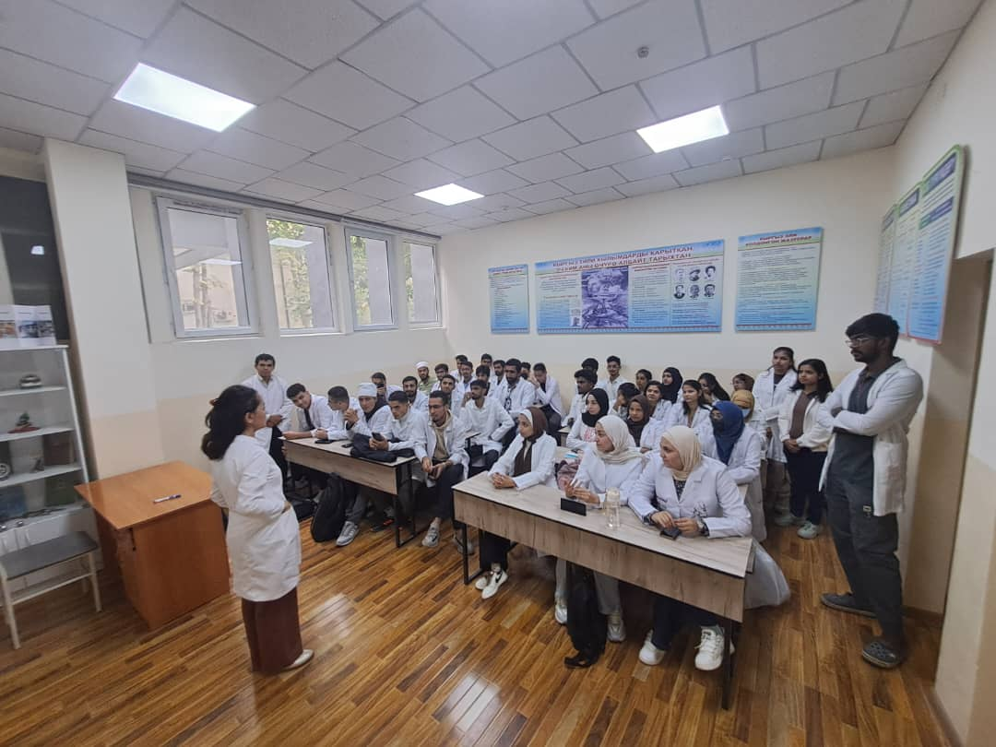

Slide 11
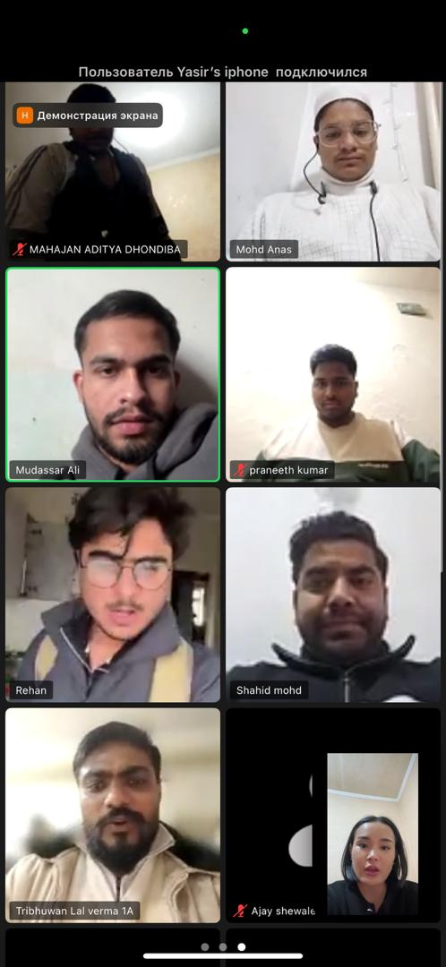
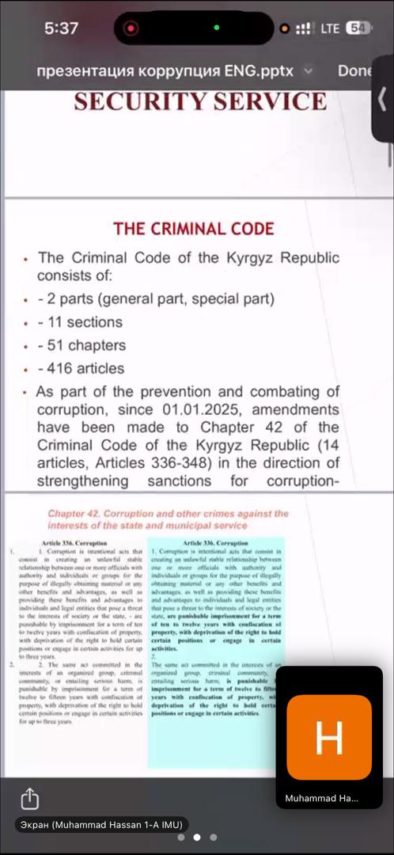

Slide 12
РОДИТЕЛЬСКИЕ СОБРАНИЯ
В рамках декады были проведены родительские собрания во всех группах Ошского международного медицинского университета
Формат: оффлайн для родителей местных студентов, онлайн-встречи через платформу Zoom для родителей студентов из дальнего зарубежья
Организаторы: кураторы групп Ошского международного медицинского университета
Участники: родители студентов, кураторы, представители деканата
Цель организации родительских собраний
Установление тесного взаимодействия между университетом и родителями студентов, обсуждение вопросов обучения, дисциплины, проживания в общежитиях и участия студентов во внеучебной жизни университета.

Slide 13
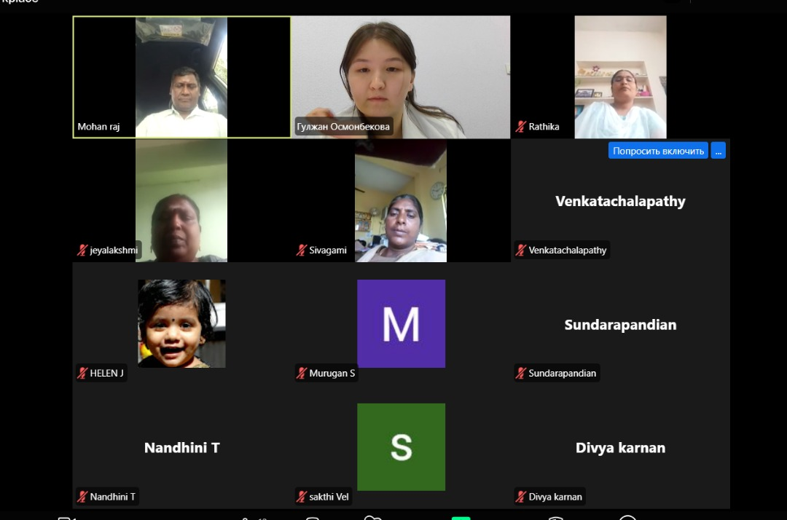
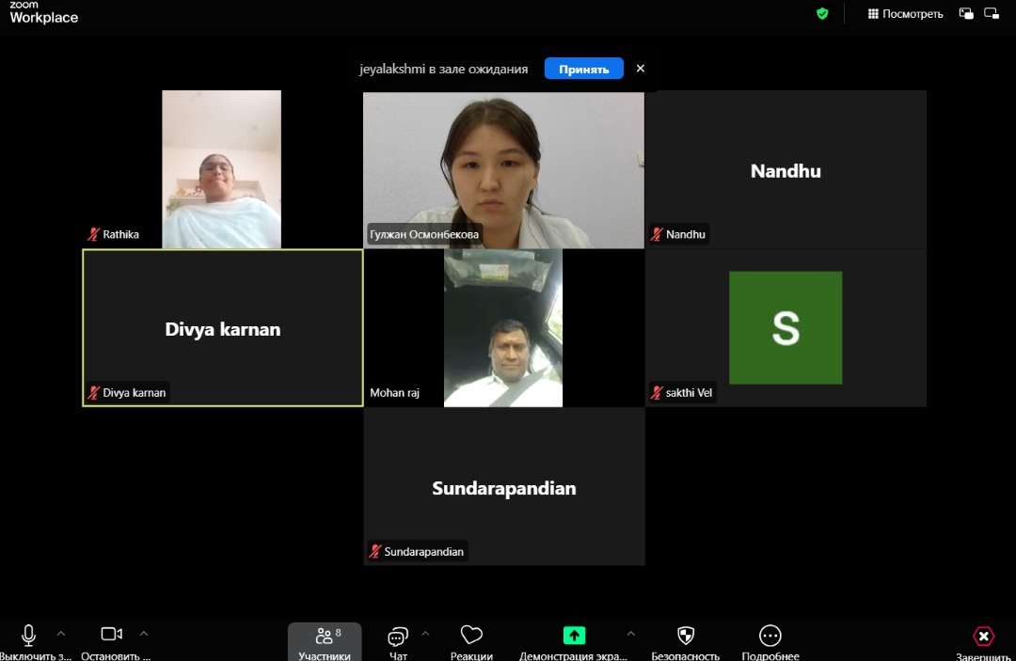

Slide 14
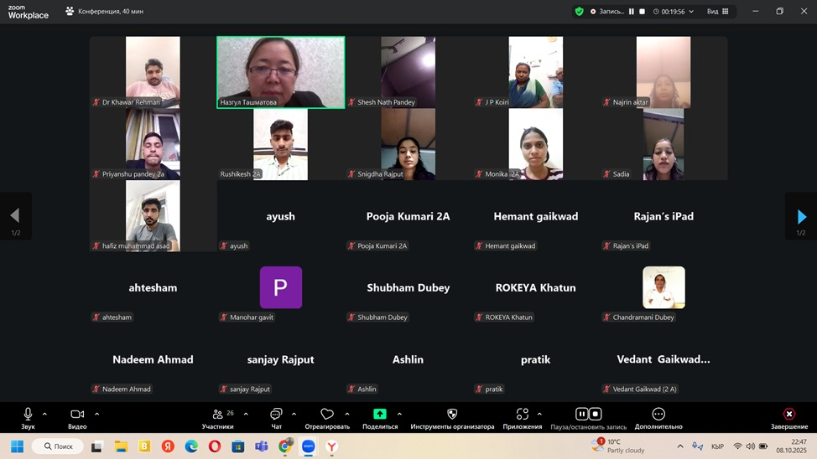
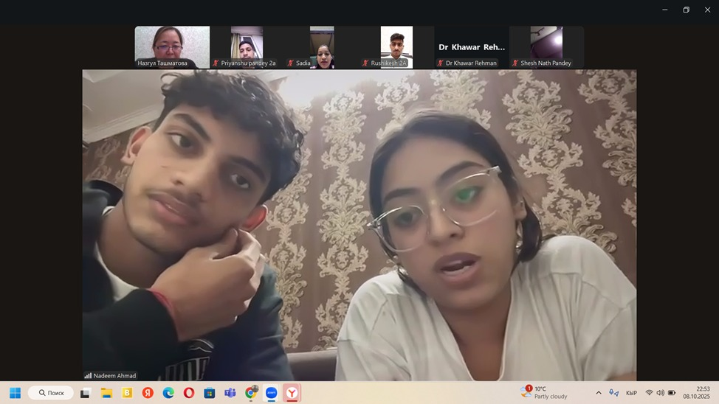

Slide 15
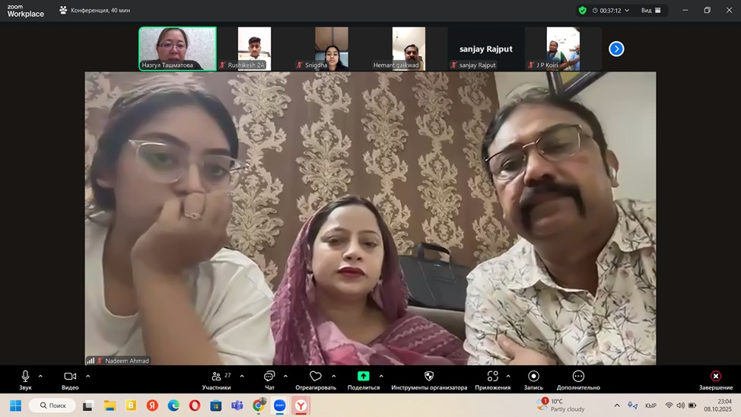
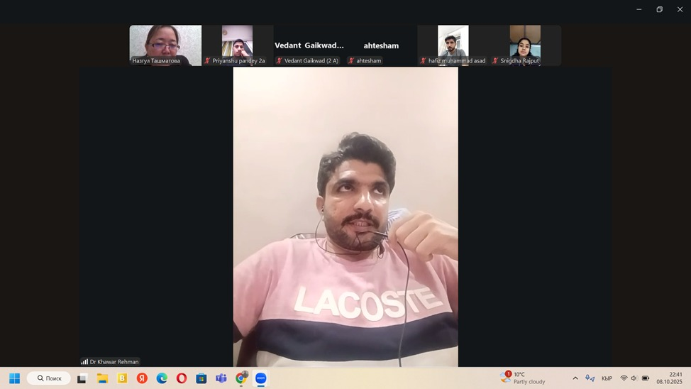

Slide 16
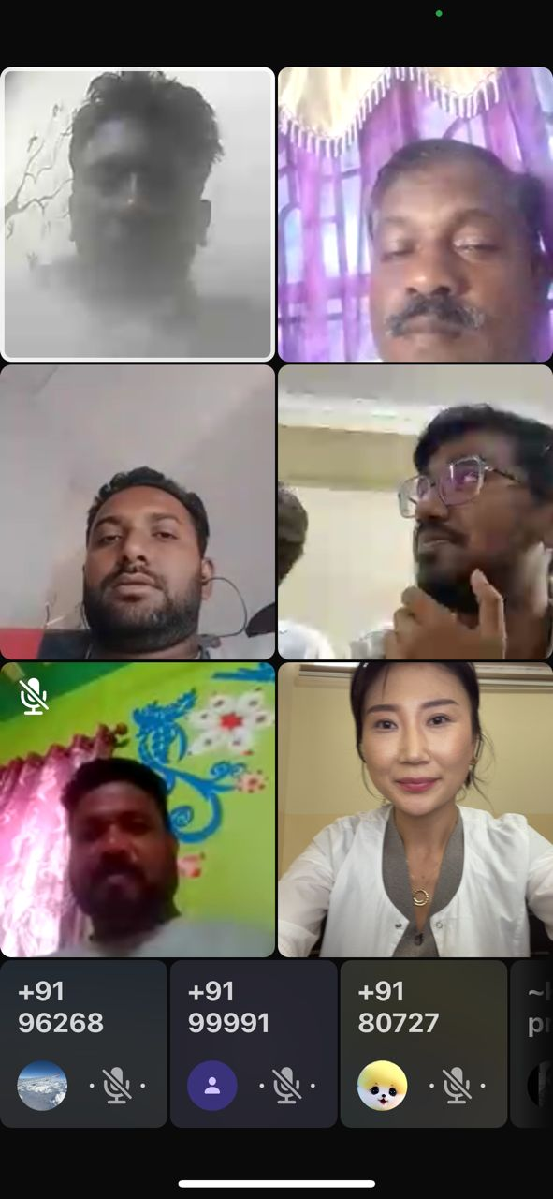
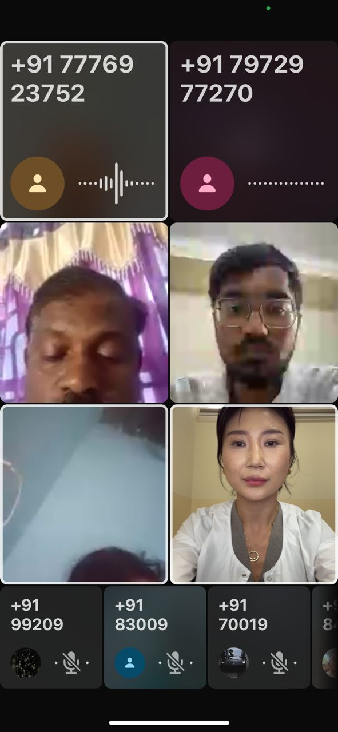
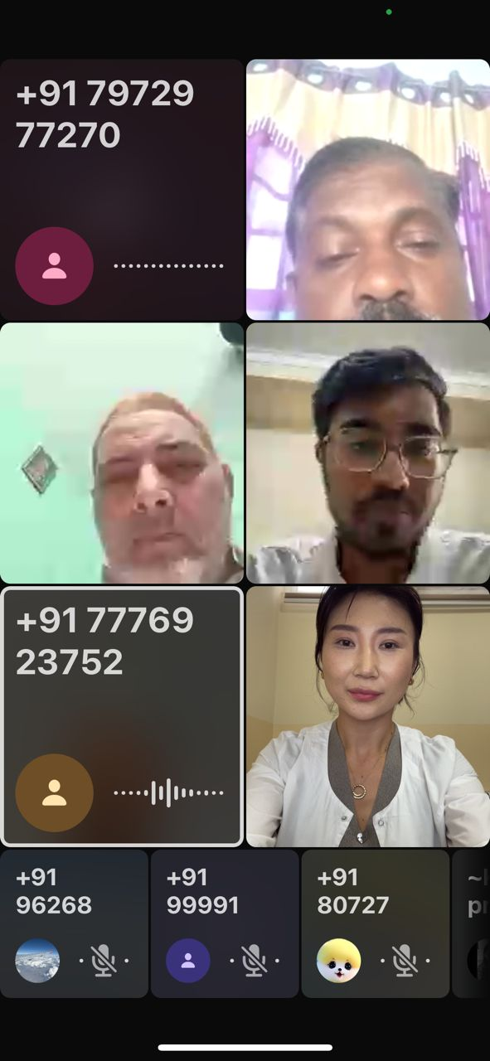
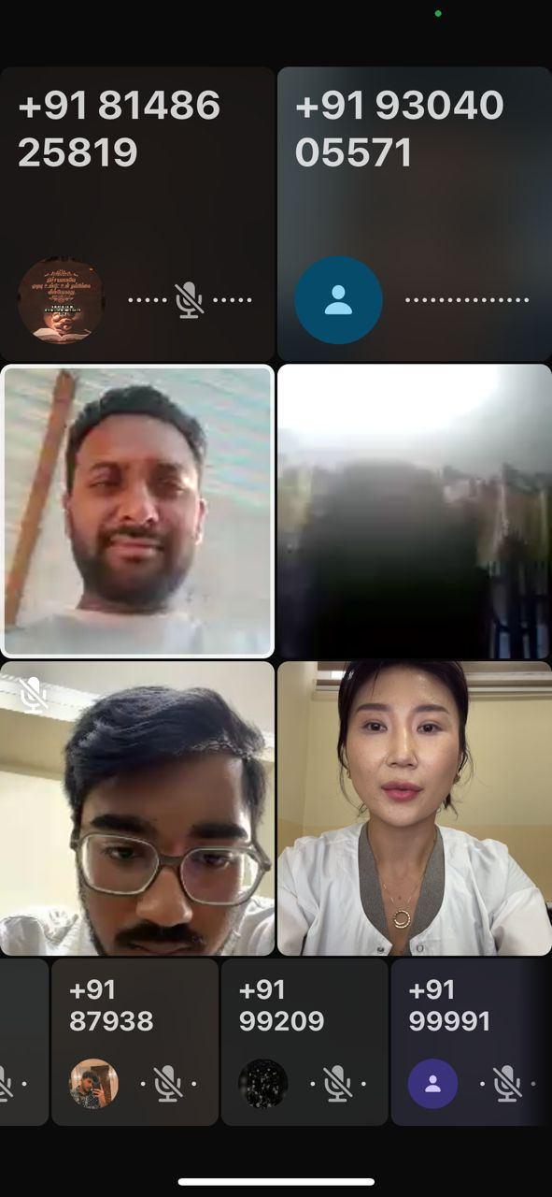

Slide 17
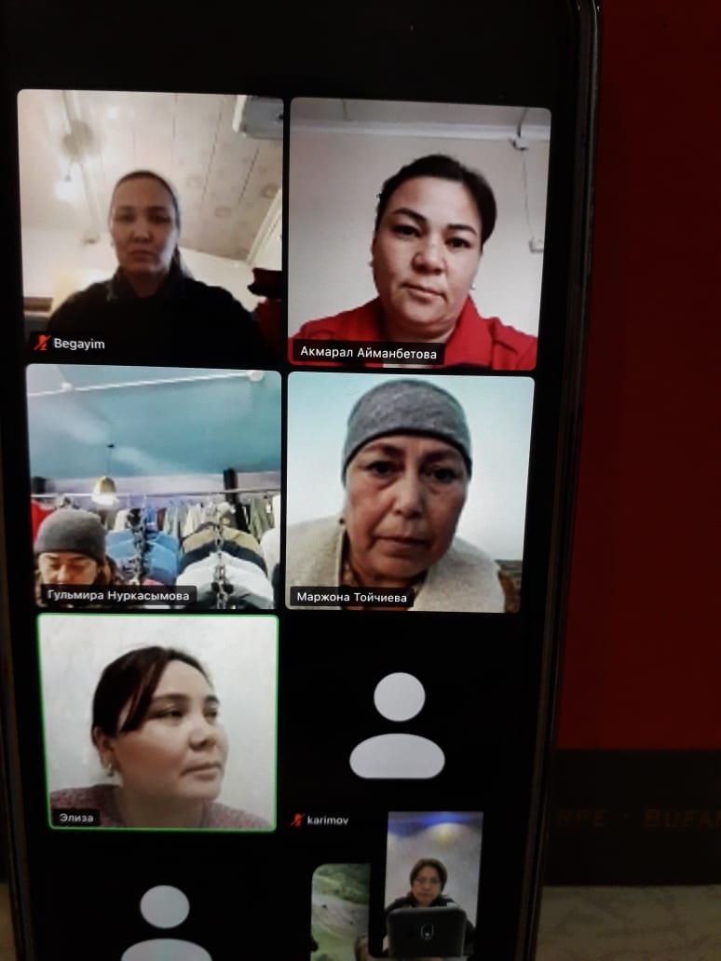
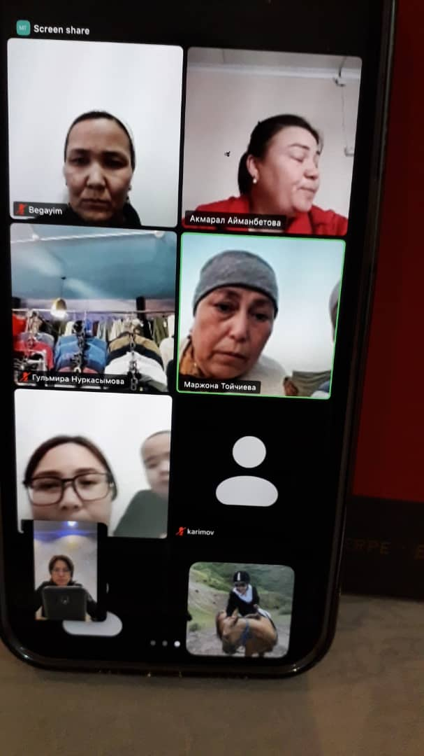
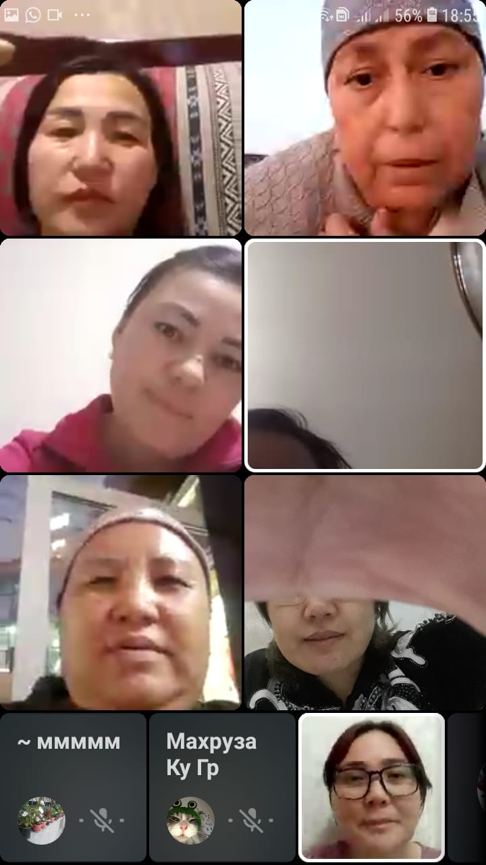
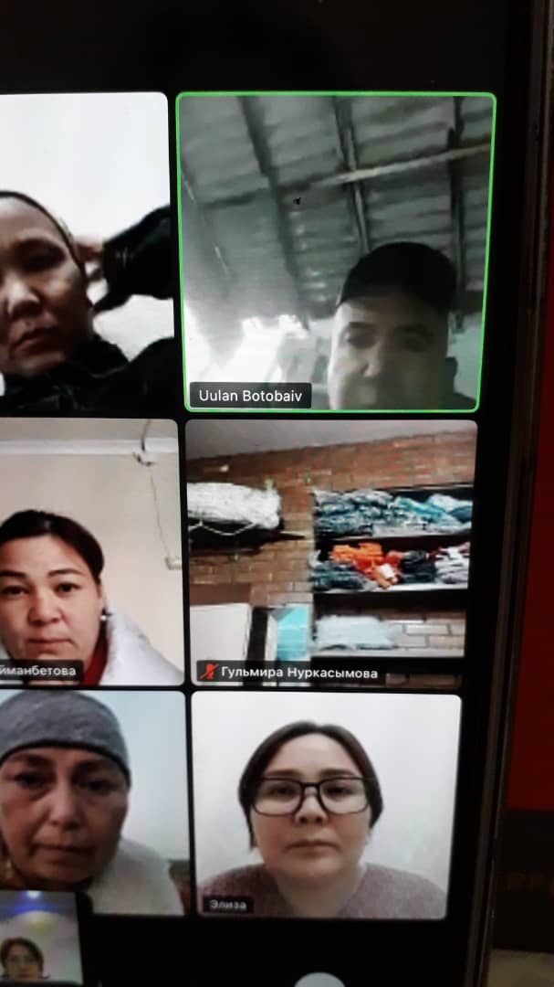

Slide 18
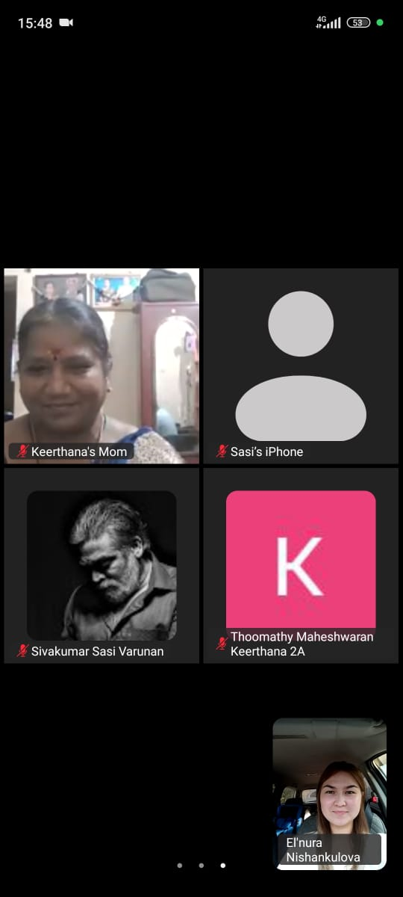
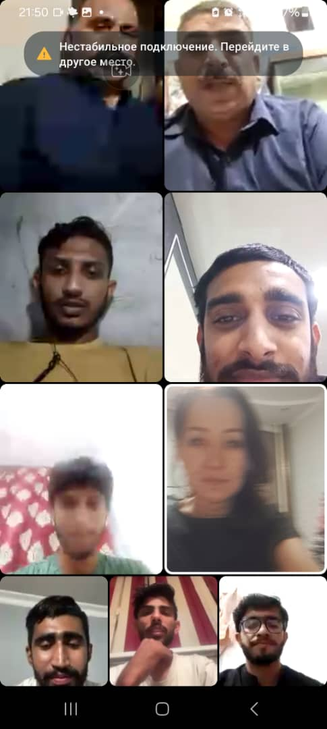
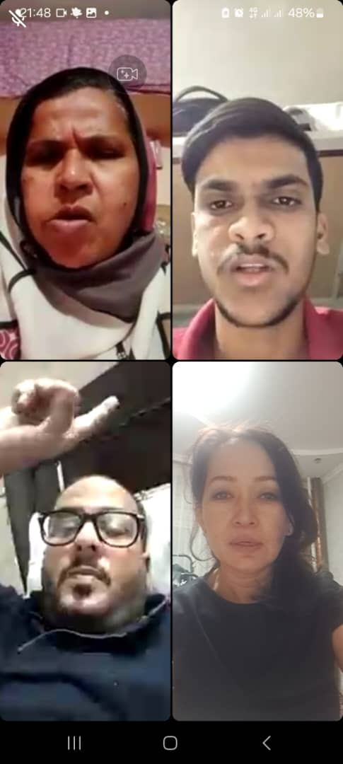
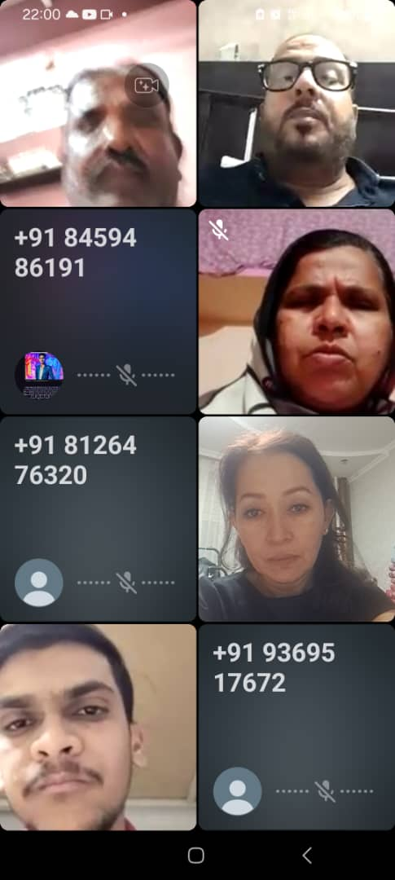

Slide 19
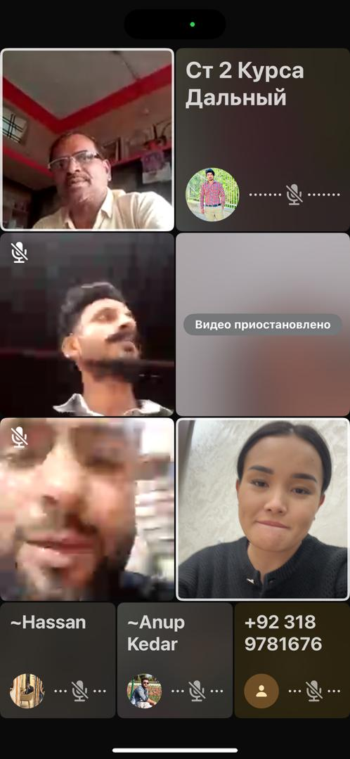
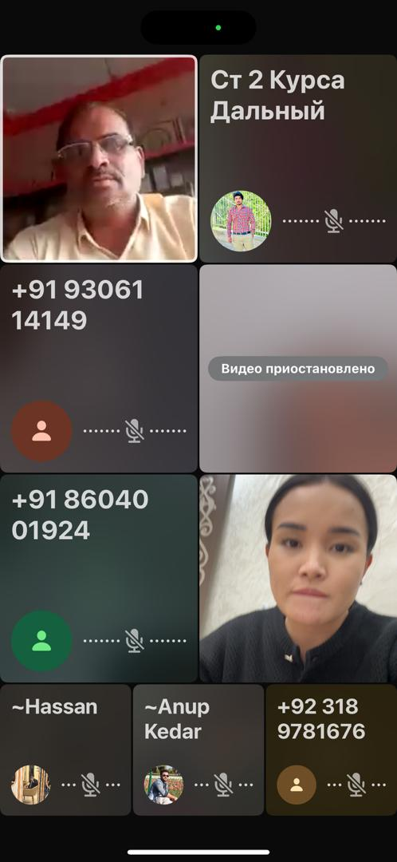
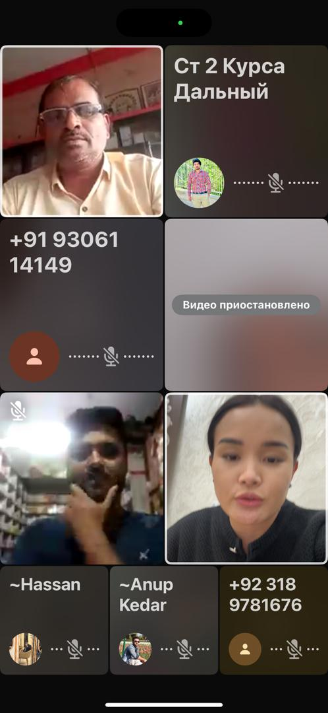
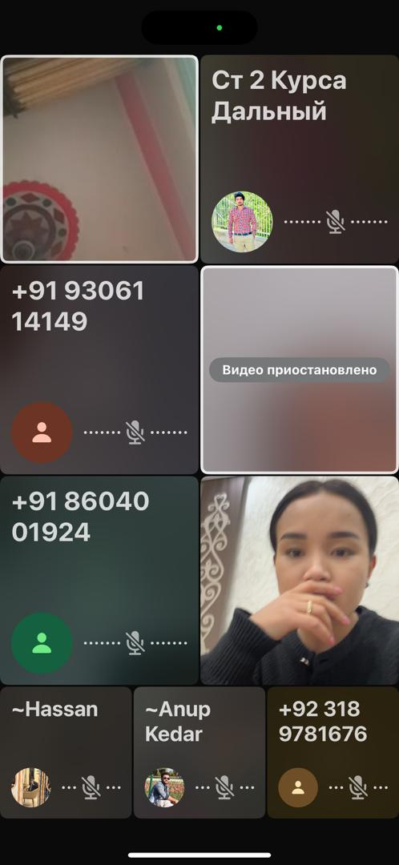

Slide 20
Посещение студенческого общежития
В целях проверки условий проживания студентов, проведения воспитательной работы, выявления текущих проблем и потребностей студентов было проведено обход студенческих общежитий руководителями структур и представителями деканата ОММУ.
В ходе проверки посетили комнаты студентов, проживающих в общежитиях ОММУ. Были осмотрены комнаты, столовая, ванные комнаты и комната отдыха студентов. В ходе бесед со студентами обсуждены вопросы санитарного состояния помещений, соблюдения правил внутреннего распорядка, организации самостоятельной работы и отдыха. В ходе проверки было установлено, что вВ целом санитарное состояние комнат удовлетворительное, нарушений правил проживания не выявлено. Студенты доброжелательны, поддерживают порядок, участвуют в общественной жизни университета.

Slide 21
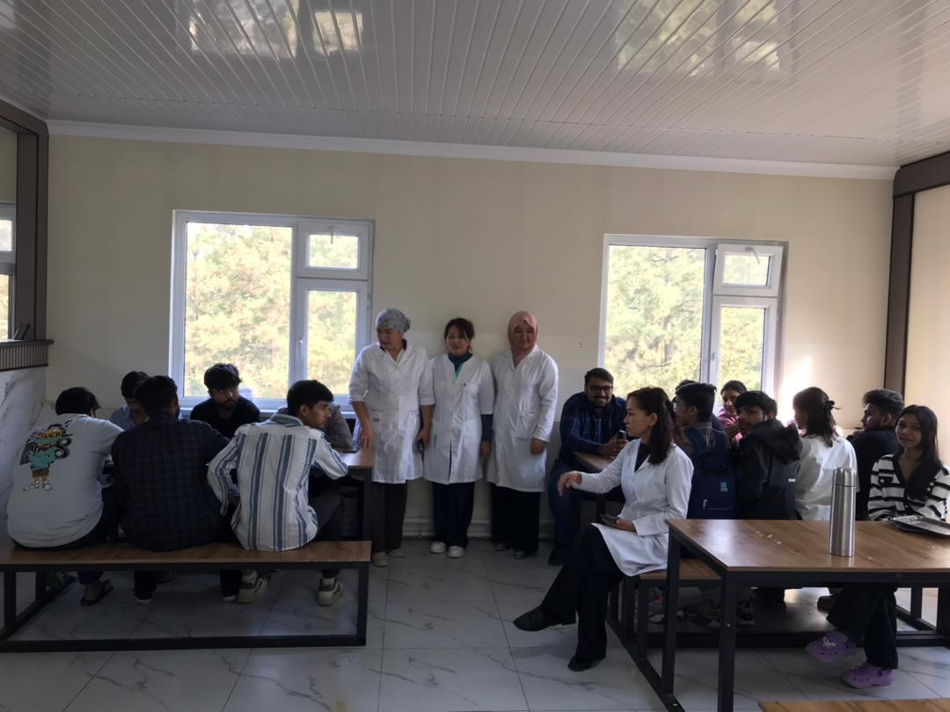
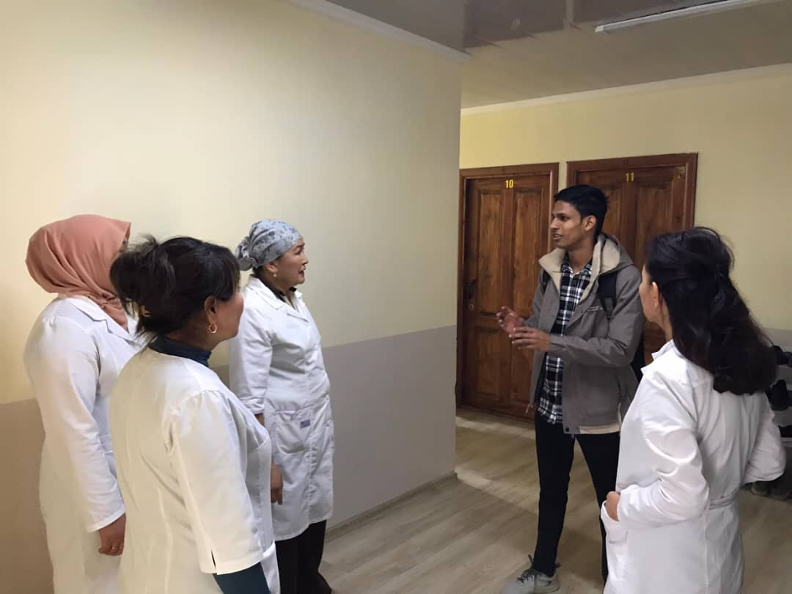
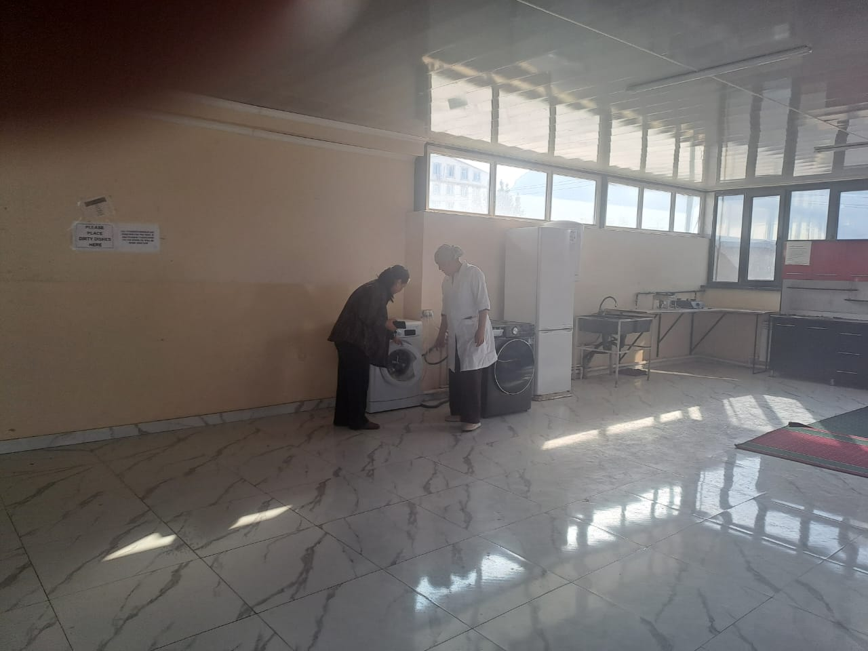

Slide 22
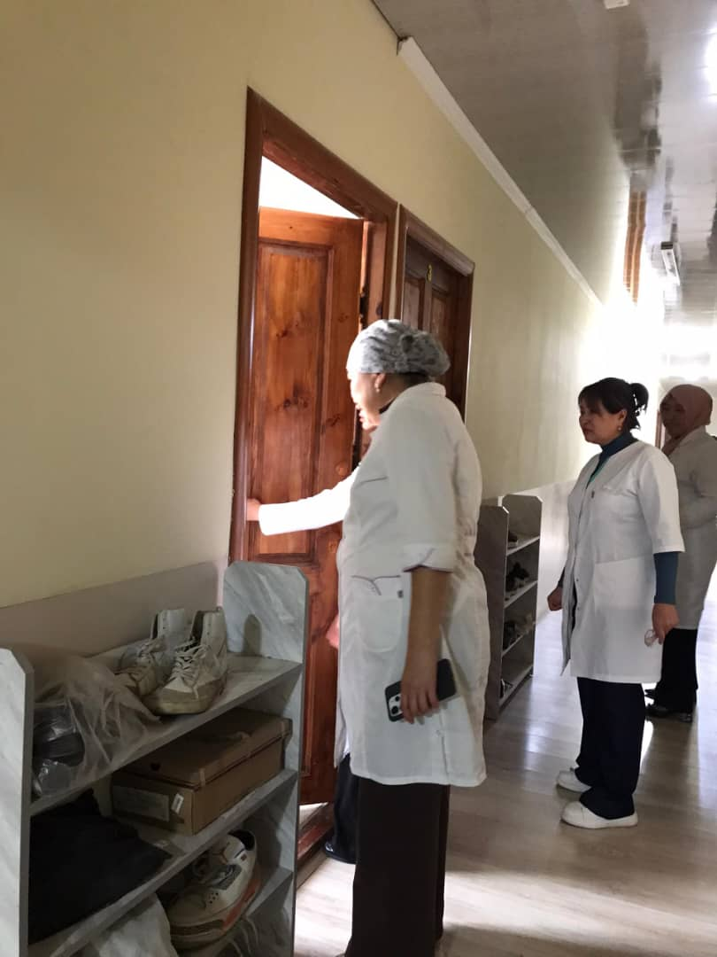
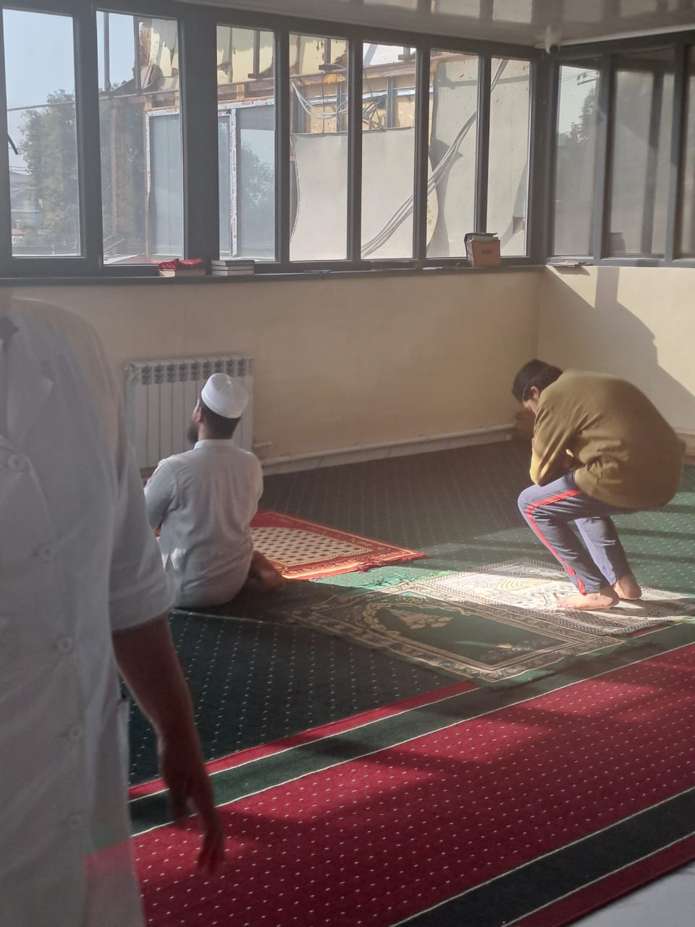
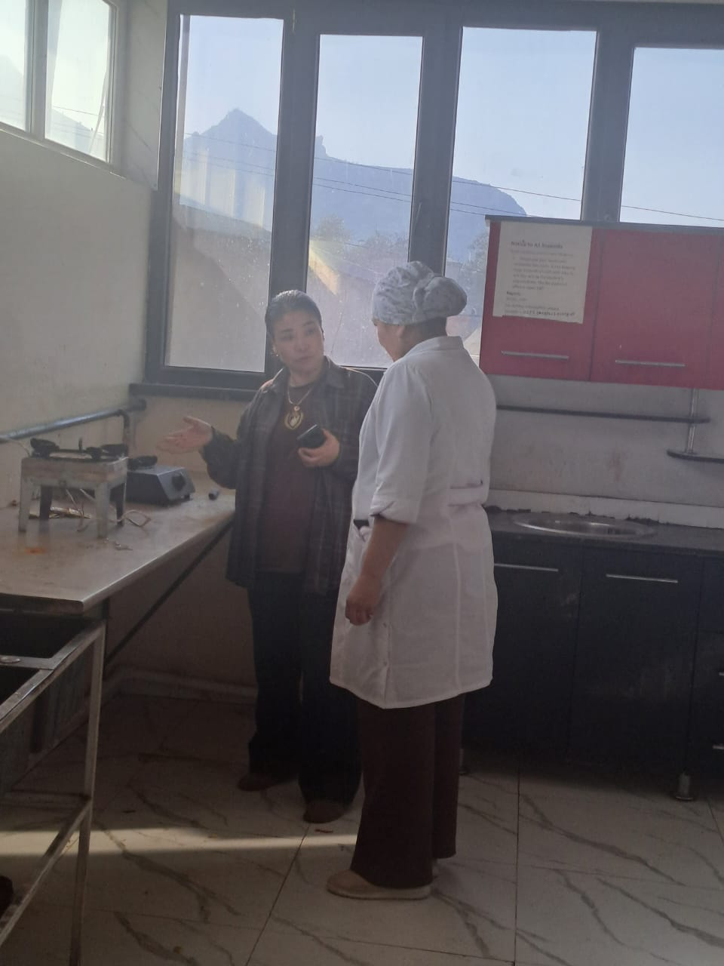

Slide 23
Встреча студентов-девушек с гинекологом «Интимная гигиена и современные методы контрацепции»
22 октября 2025 года в ОММУ прошел женсовет для студентов девушек, посвящённый вопросам здоровья, воспитания и социальной активности. Основной частью встречи стала лекция доктора-гинеколога Султанмахмутовой Нурзат на тему «Интимная гигиена и современные методы контрацепции». Студентки получили исчерпывающую информацию о важности личной гигиены, современных подходах к контрацепции, а также о профилактике гинекологических заболеваний. Мероприятие организовали заместитель декана по воспитательной работе Абдуллаева Вилена и преподаватель кафедры естественно-гуманитарных дисциплин, врач-гинеколог Султанмахмутова Нурзат. Они отметили, что такие встречи помогают студенткам получать практические знания, повышают уровень медицинской грамотности и способствуют формированию здорового образа жизни. Женсовет стал не только образовательной площадкой, но и платформой для открытого диалога. Студентки активно задавали вопросы, делились своим опытом и обсуждали актуальные проблемы, связанные с учебой, морально-психологическим состоянием и социальными аспектами их жизни. Организаторы подчеркнули, что подобные встречи способствуют укреплению связи между студентками и администрацией университета, создают доверительную атмосферу и поддерживают инициативу молодых женщин в учебной и социальной сфере. Женсовет показал, что ОММУ уделяет особое внимание всестороннему развитию своих студенток, объединяя образовательные, воспитательные и социальные аспекты их жизни.

Slide 24
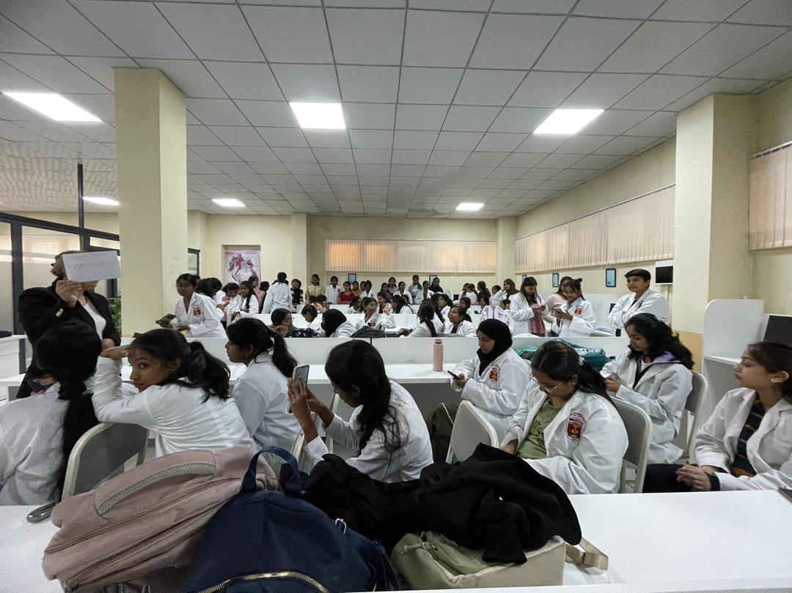
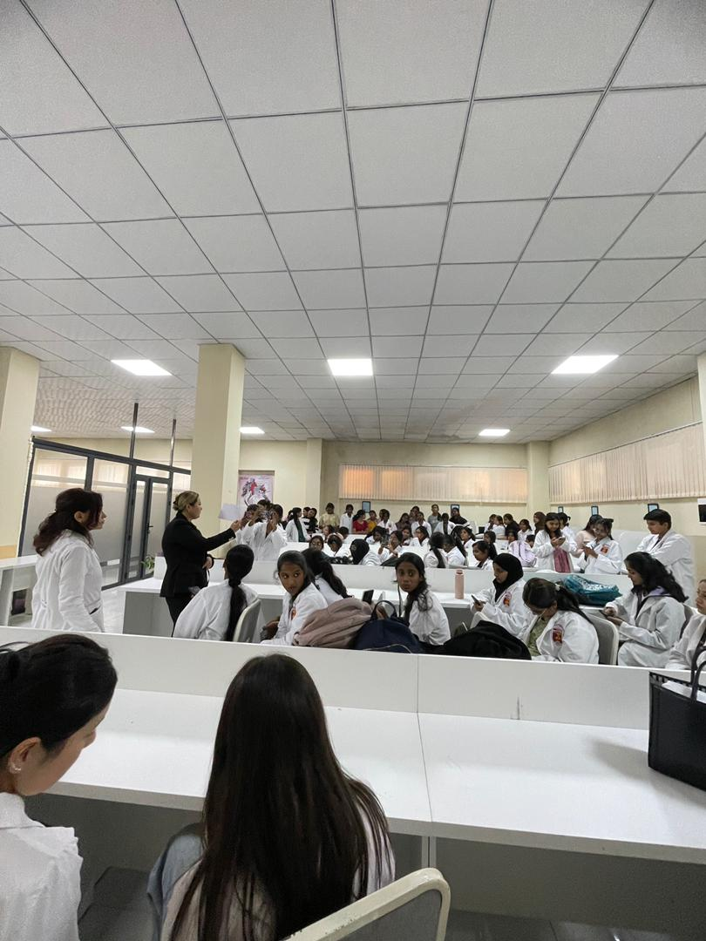
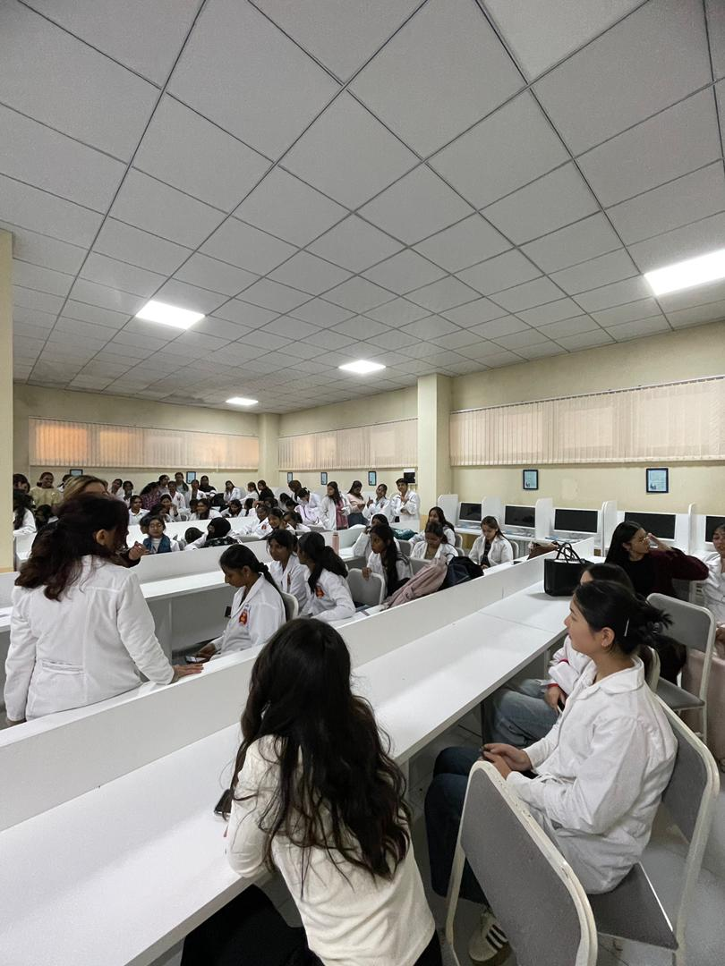

Slide 25
Посещение дома престарелых «Боорукердик» и кризисного центра
26 октября 2025 года студенты ОММУ вместе со студенческим сенатом посетили дом престарелых «Боорукердик» и кризисный центр, где проживают не только пожилые люди, но также дети и женщины, оказавшиеся в трудной жизненной ситуации. Мероприятие прошло под руководством проректора Алиевой Чинары и заместителя декана по воспитательной работе Абдуллаевой Биржахон Абдиназаровны. Целью визита было оказание моральной и материальной поддержки нуждающимся. Студенты заранее подготовили всё необходимое - продукты питания, предметы первой необходимости, одежду и другие вещи, которые были переданы сотрудникам учреждения. Во время встречи участники пообщались с проживающими, уделили внимание каждому, подарили немного тепла, заботы и искреннего участия. Пожилые люди и дети с радостью принимали гостей, благодарили за внимание и заботу. Мероприятие прошло в тёплой и душевной атмосфере, напомнив всем о важности доброты, сострадания и поддержки ближних. Подобные встречи воспитывают чувство ответственности, гуманности и милосердия у студентов, формируя активную гражданскую позицию.

Slide 26
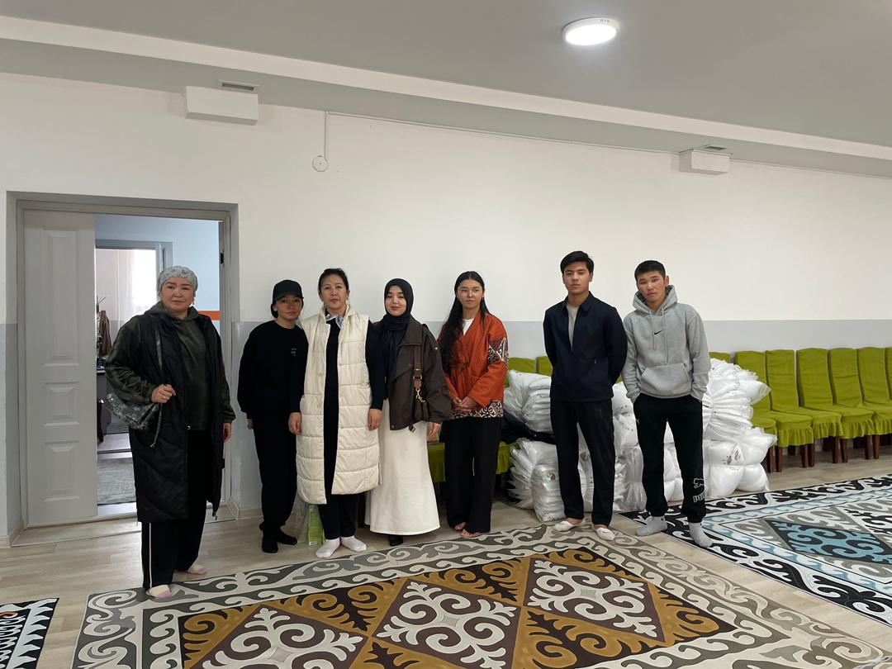
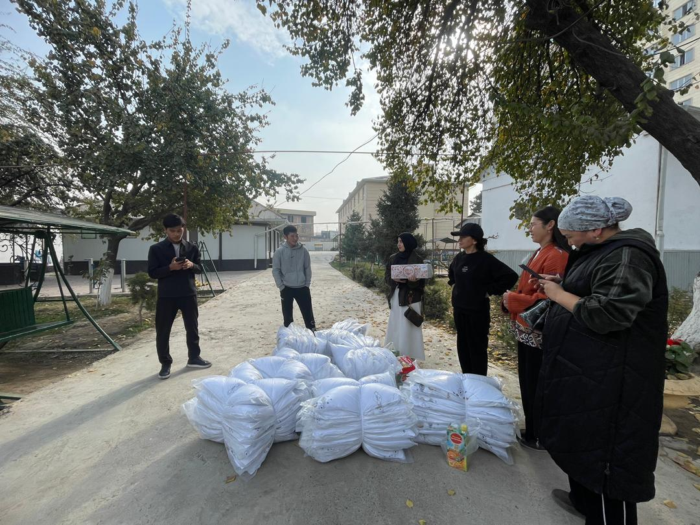
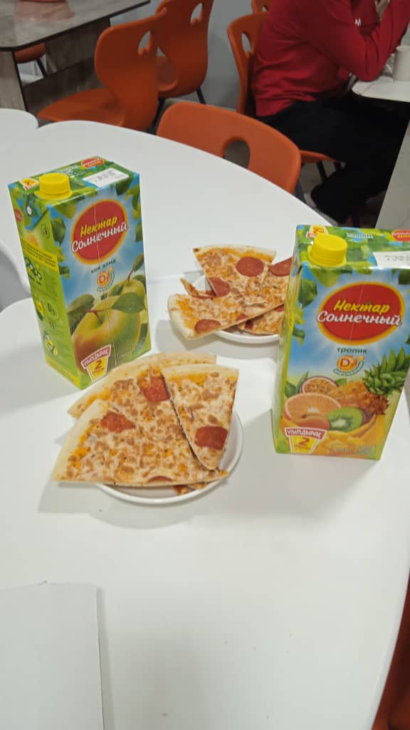

Slide 27
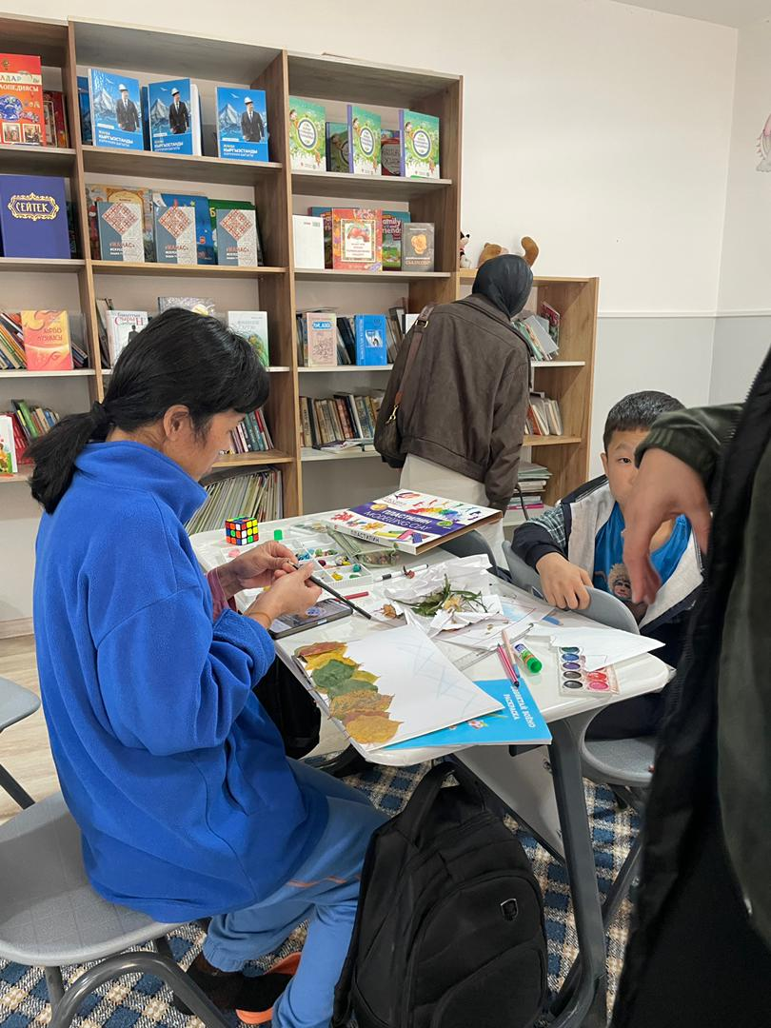
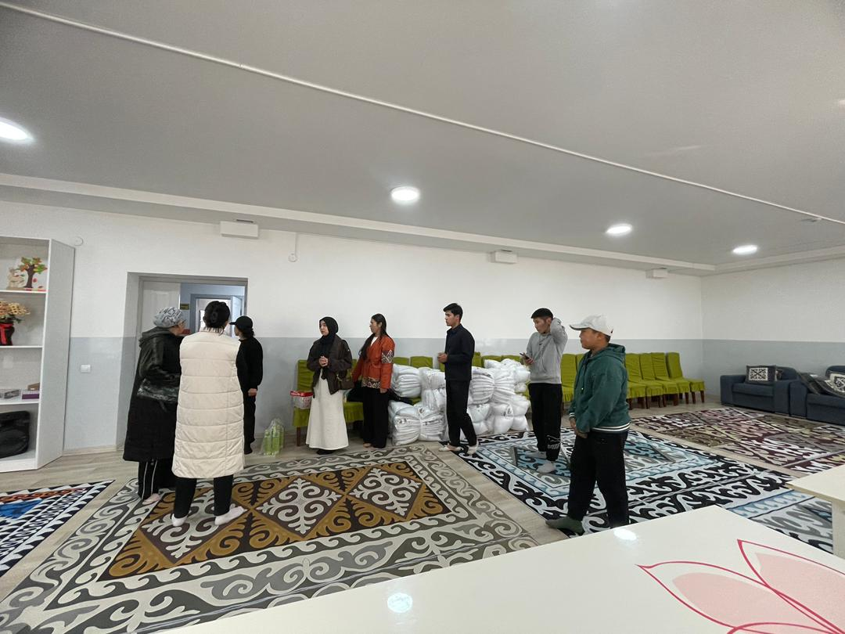
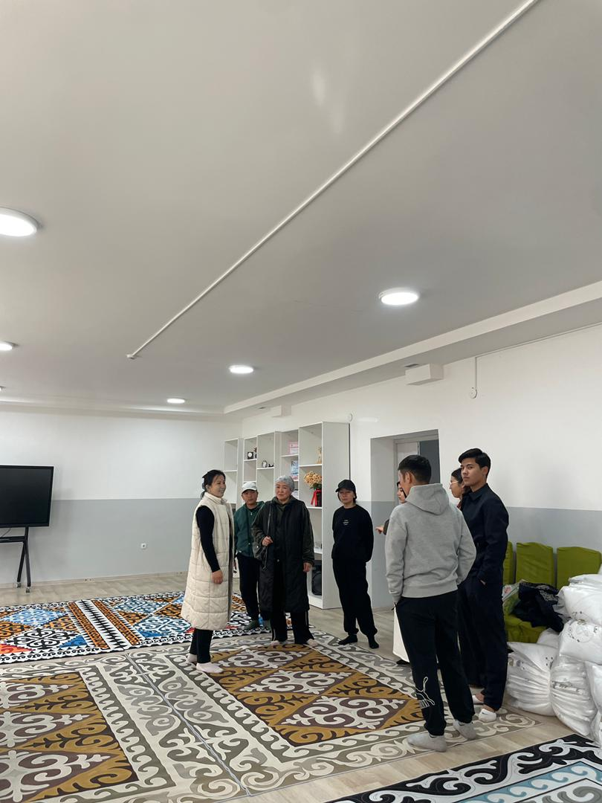
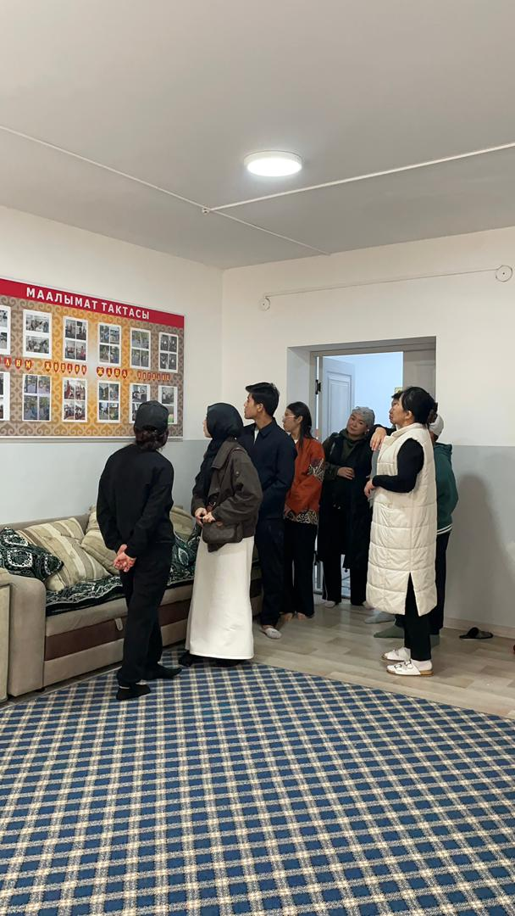

Slide 28
Спасибо за внимание!!!

